Slide 1

Engine Performance Improvement Research Group

Slide 2
Chapter 01.
COMPANY OVERVIEW
Chapter 02.
BUSINESS OVERVIEW
Chapter 03.
MARKET ANALYSIS
Chapter 04.
BUSINESS PLAN
Chapter 05.
FINANCIAL PLAN

Slide 3
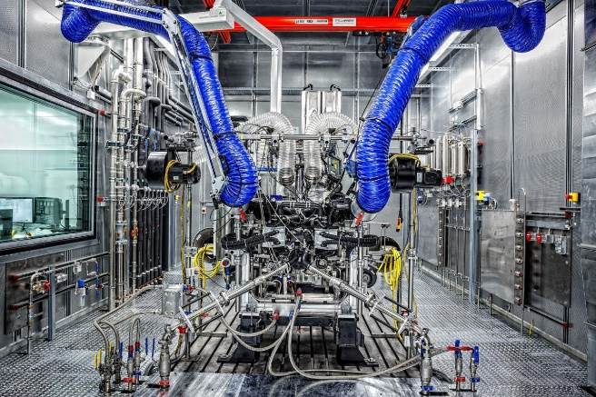
Chapter 01.
COMPANY OVERVIEW

Slide 4
01-1
Company Profile
G
ene Company We continue to succeed in R&D
on the basis of our own outstanding technology and passion. It's satisfying the needs of our customers and markets.
Company name | Gene Company Co., Ltd. | Establishment |  | 2009.10.31
C.E.O. | 이 한준 | 사업자 번호 |  | 126-86-74128
Address | H.Q. : 245, Daewangpangyo-ro, Bundang-gu, Seongnam-si, Gyeonggi-do, Republic of Korea R&D Center : KookMin University, Jeongneung-ro, Seongbuk-gu, Seoul
Tel. | (+82)31-717-3655 | Fax. |  | (+82)31-717-3655
Web | www.genecompany.co.kr | E-mail |  | president@genecompany.co.kr
Business Area | Automotive electronic control equipment manufacturing , wholesale and retail Services (Training Automotive Electic Content) System & Product development for military use
Capital scale | 10M won |  | Sale per year |  | 10M won
 |  |  | employee |  | 3 person

Slide 5
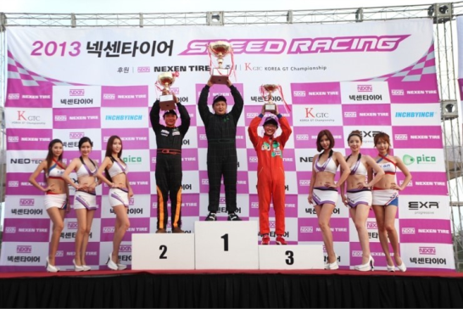
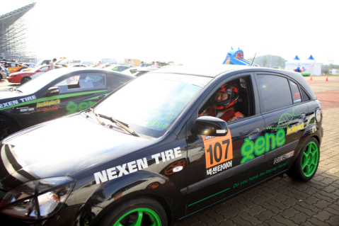
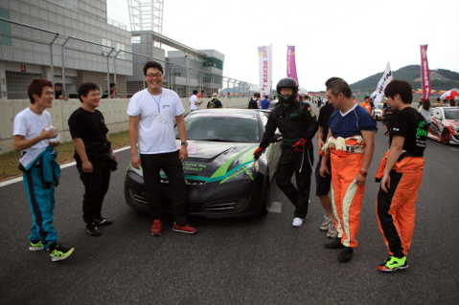
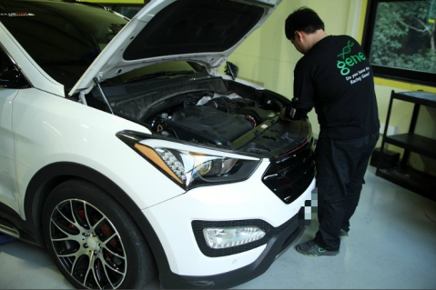
01-2
Company History
2009.10
2011.03
2011.04
2012.11
2013.06
2014.01
2015.01
2016.02
Gene Company Establishment
LabVIEW CLD [Certified LabVIEW Developer]
ETAS company certification / ECU Calibration Business Start.
Korea Pro Racing Competition
Engine Technology Consulting & Verification Company
Development of Prediction Technology of Internal EGR Rate of Gasoline Engine Applying CVVL
Bioethanol engine combustion analysis
CMD2016, Research paper[2016 International Conference on Condition Monitoring and Diagnosis]

Slide 6
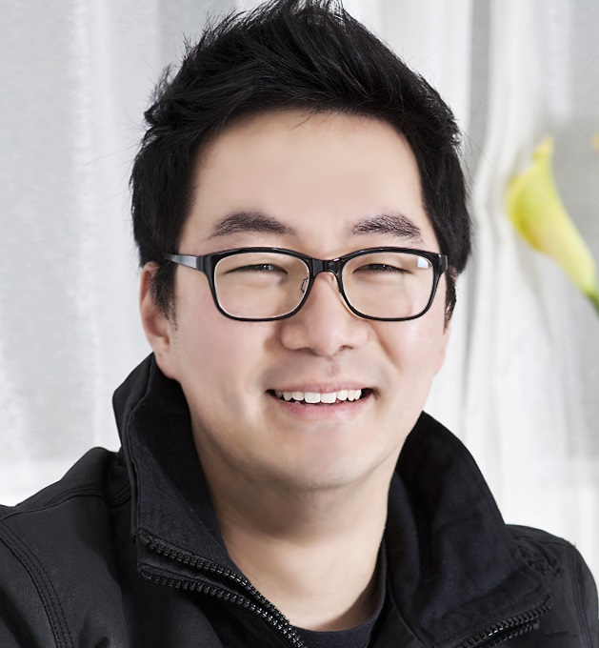
01-3
CEO Profile
진컴퍼니㈜ 대표이사 이 한 준
자동차 튜닝과 레이싱에 미친 열정의 CEO
>> 주요학력
기 간 | 학 교 명 | 전 공 분 야 | 비고
2002~2005 | 가락고등학교 | 인문학 | 졸업
2006~2009 | 아주 자동차 대학 | 모터스포츠학, 자동차튜닝학 복수전공 | 졸업
>> 주요경력
기 간 | 기업명 | 업종 및 사업분야 | 비고
2006~2007 | 대한민국자동차경주협회 | 금호 타임트라이얼레이스 준우승 | 준우승
2008. 6 ~ 9 | 퍼플모터스포츠 | 경주용차량제작 | 주임
2009 ~ 현재 | Gene Company | 자동차 ECU 제어, 자동차 튜닝 | 대표이사
>> 자격 및 특기사항
2009 대한민국자동차 경주협회 레이스 드라이빙 라이센스 (에버랜드, 태백서킷) 2011 대한민국 자동차 경주협회 레이스 드라이빙 라이센스 (코리아 F1 서킷)
2007~2015 국내외 레이스 대회 총 60회 출전, 30여회 입상. 2013년, 2014년 GT클래스 챔피언 2014년 대한민국 최초의 ECU튜닝 교육기관 튜닝스쿨 설립. 2015년 한국 자동차 튜닝협회 운영이사 엮임.
2015년 4월 이탈리아 Alientech사의 ECU튜닝 교육 트레이너 자격증취득, 2015년 5월 독일 EVC사의 ECU튜닝 교육 트레이너 자격증 취득.

Slide 7
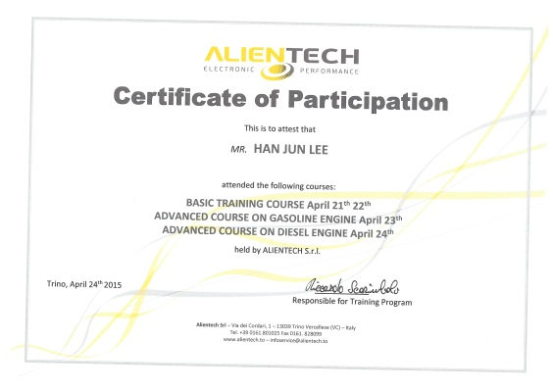
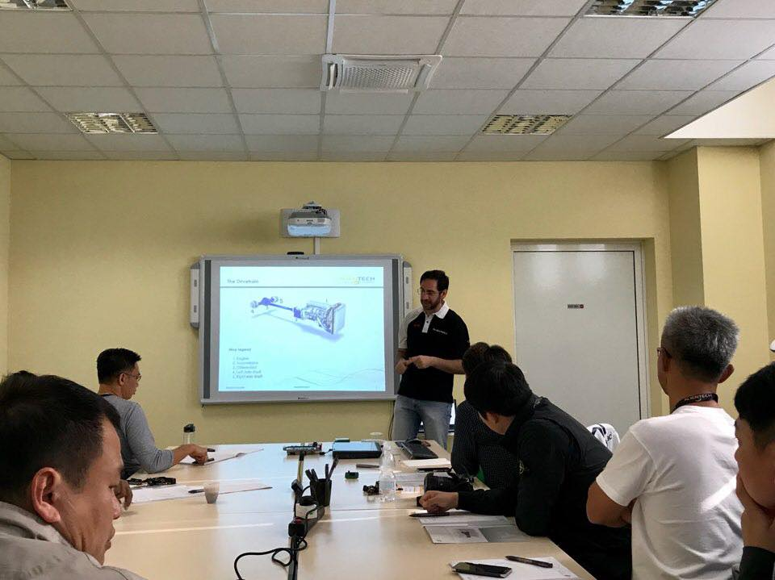
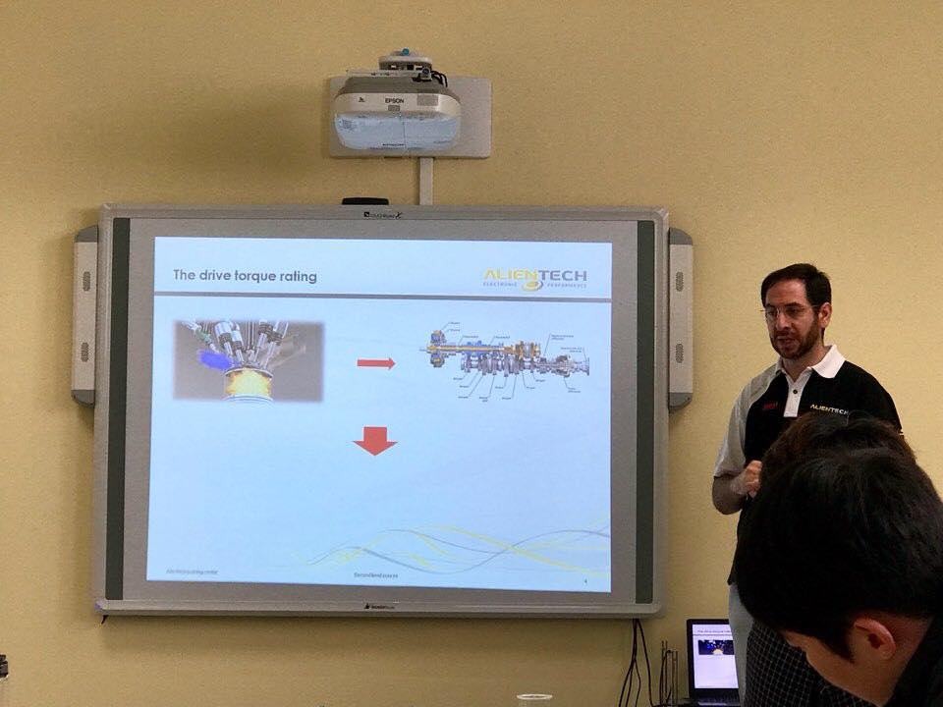
01-3
인증 및 수상내역
해외 연수 및 자격취득
자동차 가솔린, 디젤 소프트웨어 업그레이드 교육 자격증 취득 (이탈리아 Alientech사)

Slide 8
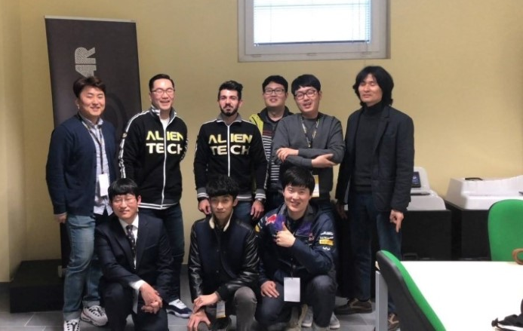
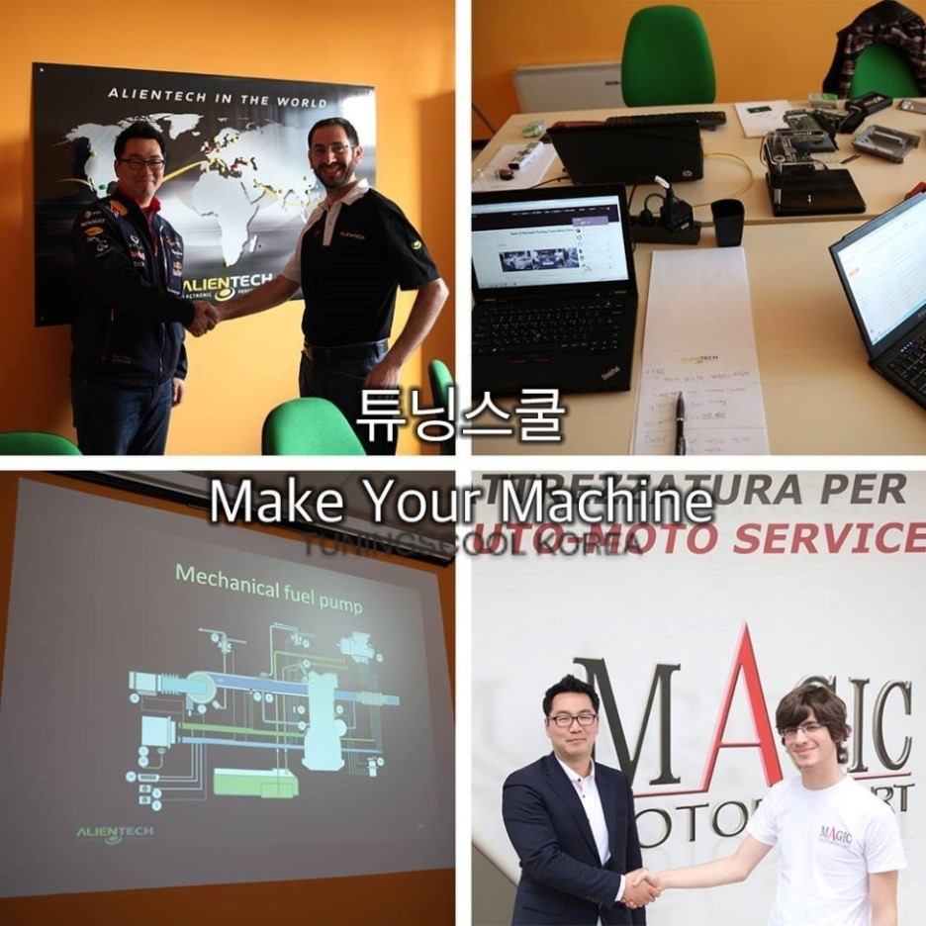
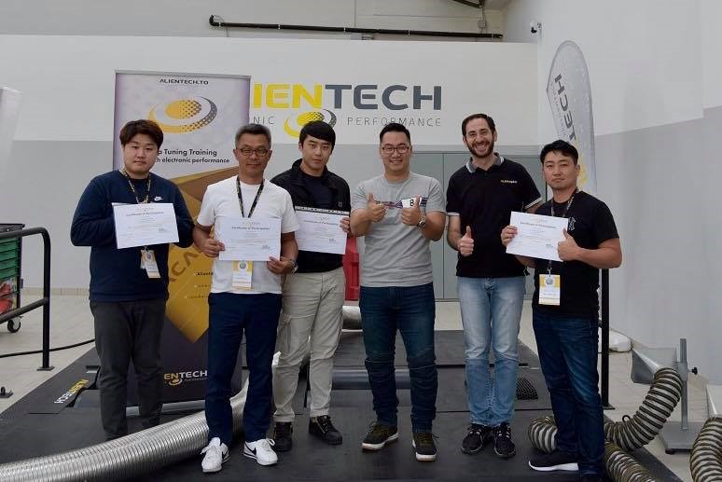
01-3
인증 및 수상내역
엔진제어 ECU 기술이전, 교육 사업
차량 및 선박, 비행기 엔진 제어 소프트웨어 업그레이드 교육

Slide 9
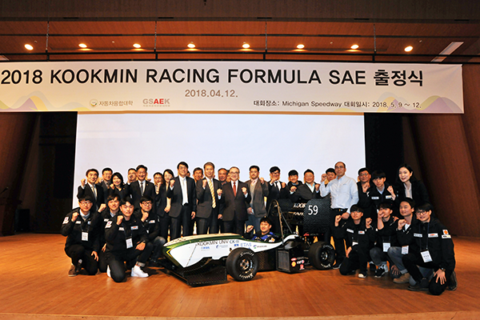
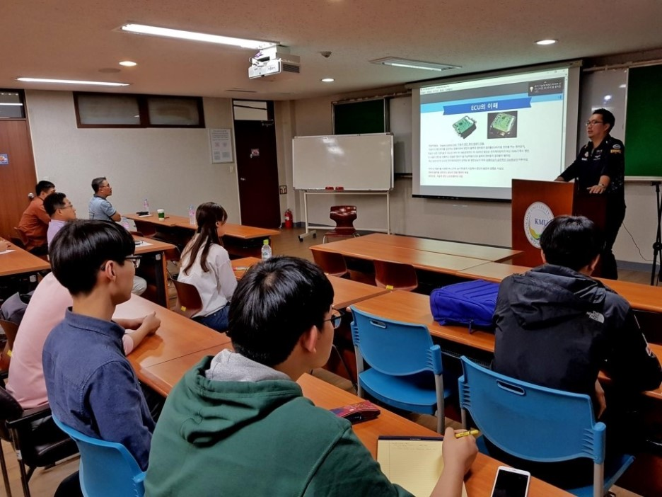

01-3
인증 및 수상내역
산학 연계 엔진제어 세미나 및 기술 강의
국민대 자동차학과, 국민대 자체 제작차 레이스카

Slide 10
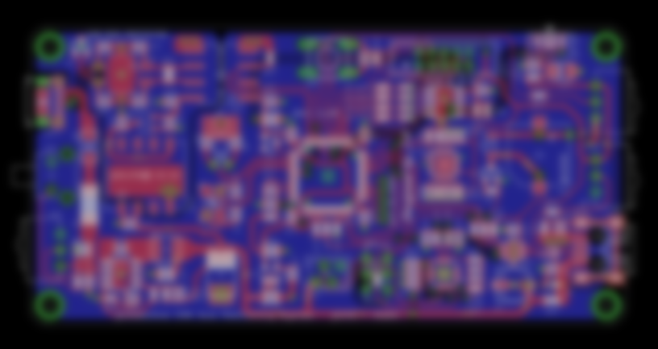
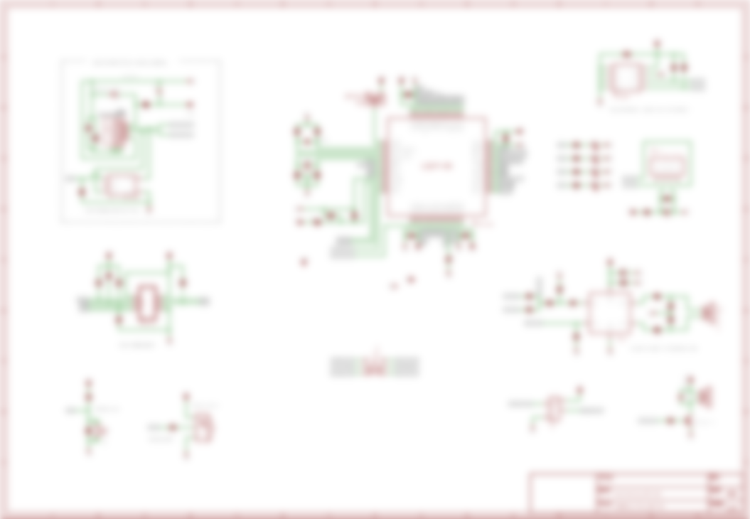
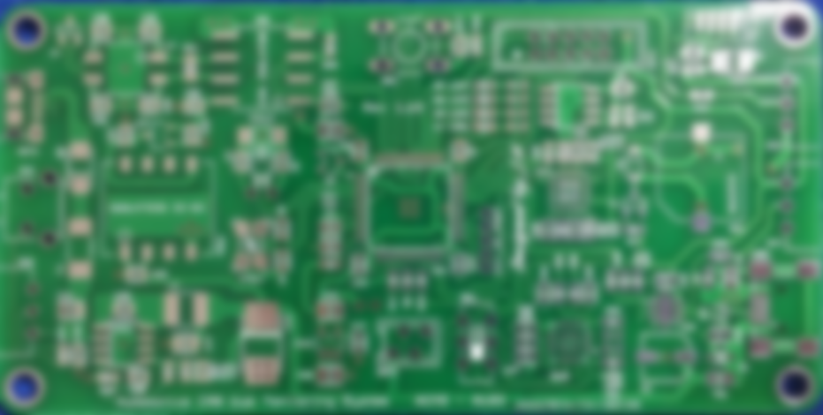
01-3
인증 및 수상내역
엔진 제어 장치 - 스마트 폰 및 PC 커넥티드 모듈 개발 성공
자동차, 선박, 비행기, 농기계, 트럭 등 엔진제어 소프트웨어 커넥티드 장비 개발완료 시제품완성

Slide 11
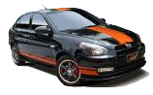

01-4
Philosophy & Vision
Vision
고객의 NEEDS를 기반으로 하는
지속적인 R&D로 세계적 튜닝 브랜드 구축
성공과 열정의
유전자 극대화
Philosophy
한발 빠른
수요예측
연계산업
부문과의 동조적
R&D
열정적인
인재양성과
보상체계
전문적인
클러스터
구축 및 육성
고객에게
정확한
정보 제공
Cost의
지속적인
절감
협력사와의
동반 성장

Slide 12
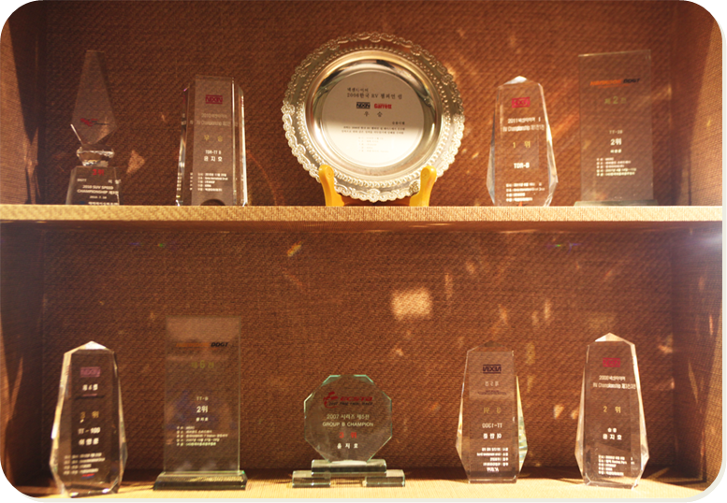
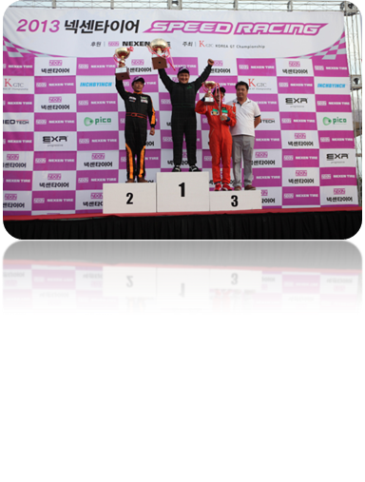

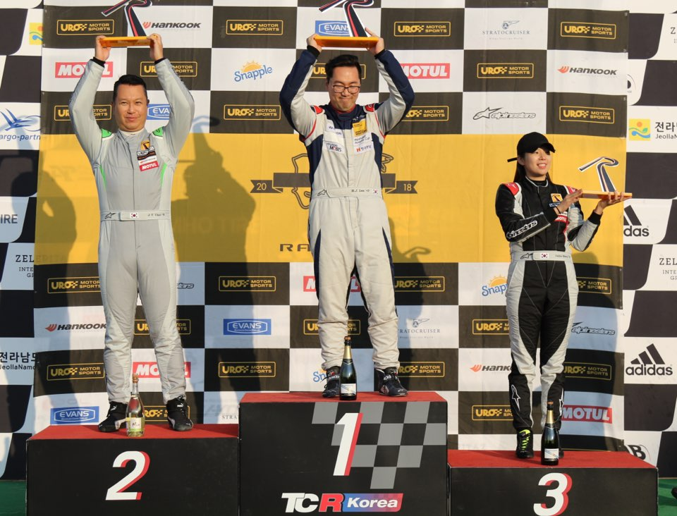
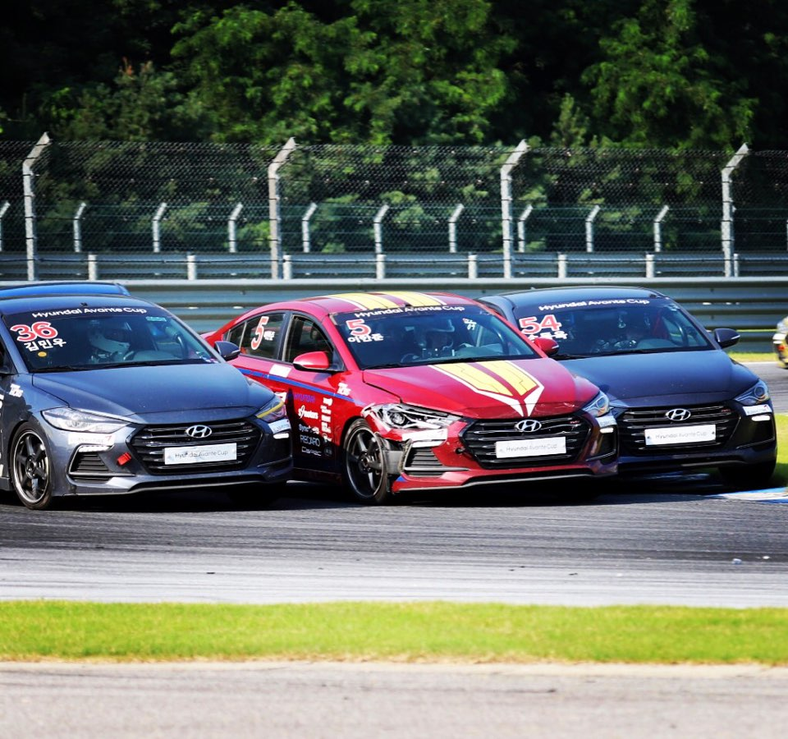
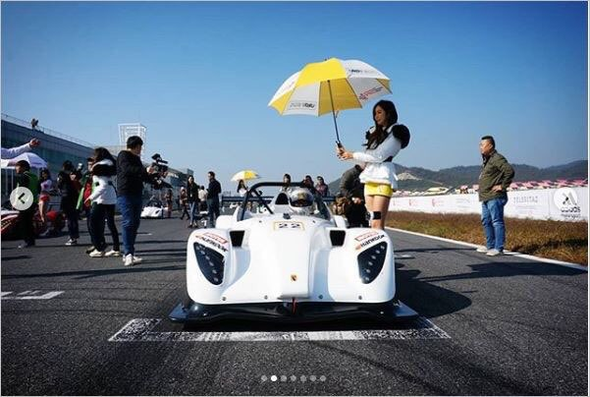
01-7
Certifications and awards
17년 경력의 모터스포츠 선수 및 팀 운영
2006
NexenTire & Garrett RV Championship Champion
2007
Kumho Tire Time Trial Race TT-B Class Champion
2008
Korea Race Tabak SSC Champion
2010
2011
DDGT
RV Championship
TT200, TT-100 Class 5 Win
2013
2014
DDGT
RV Championship
TT200, TT-100 Class 2 Win
2015
2016
TT100 Class 3 Win
TT300 Class 3Win
2019
Cj SuperRace AvanteCup Champion
Radical Sr-1 Champion,
KSR GT300 3 Win

Slide 13
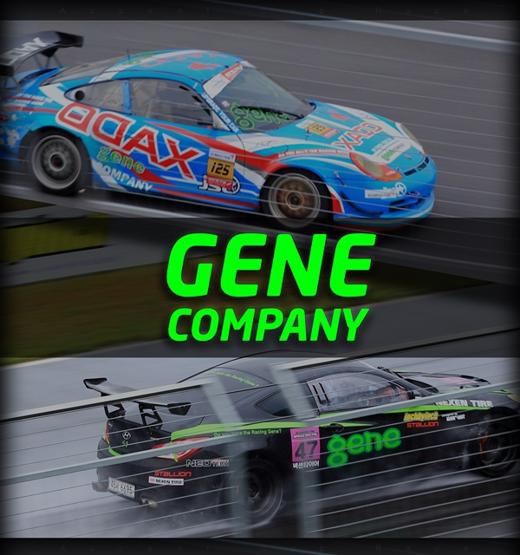
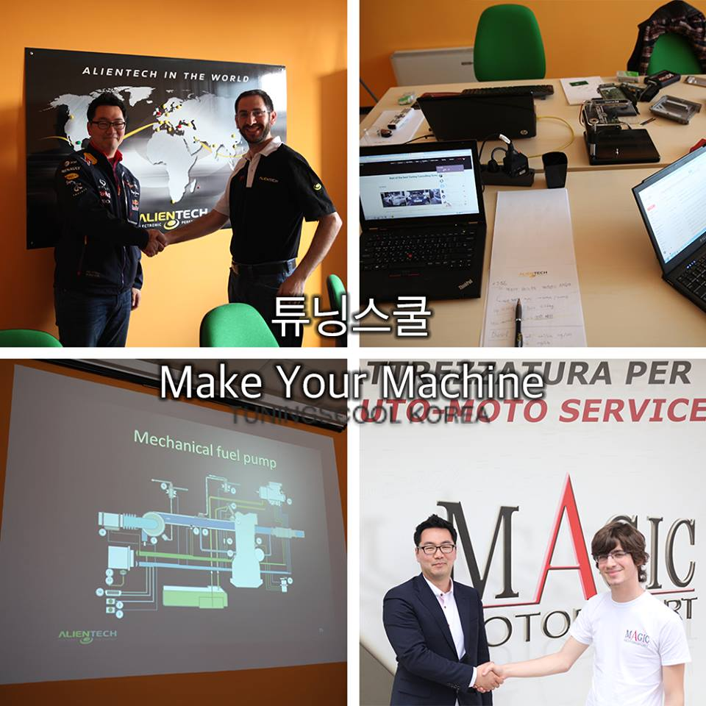
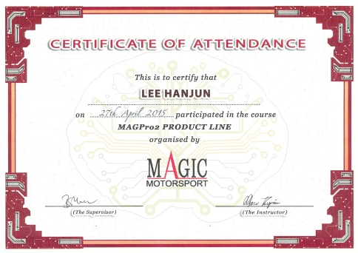
01-5
인증 및 수상내역
2014
넥센타이어 코리아 스피드레이싱 대회 종합우승
2014
이탈리아 Alientech사의 ECU튜닝 교육 자격증 취득.
2014
이탈리아 Magic motorsports사의
ECU튜닝 교육자격증 취득
2014
독일 ECV사의 ECU튜닝 교육 자격증 취득.
2014
ECU튜닝 교육 기관 <튜닝스쿨> 설립.
2015
ECU튜닝교육 기관 튜닝스쿨 수강생 7명배출. 현재 모두 사업중.
2015
전세계최초 최신 BMW차량의 ECU튜닝 솔루션 개발,
전세계 모든 차량종류의 95% ECU튜닝 개발 완료.
한국 자동차 튜닝 산업 협회 운영이사 엮임.
2019
국방 무인정찰기 엔진 개발 참여

Slide 14










01-5
Business Partners
Notes:
Our customers company.
I work with Korean automobile manufacturers, military, logistics companies, and motor sports companies.

Slide 15
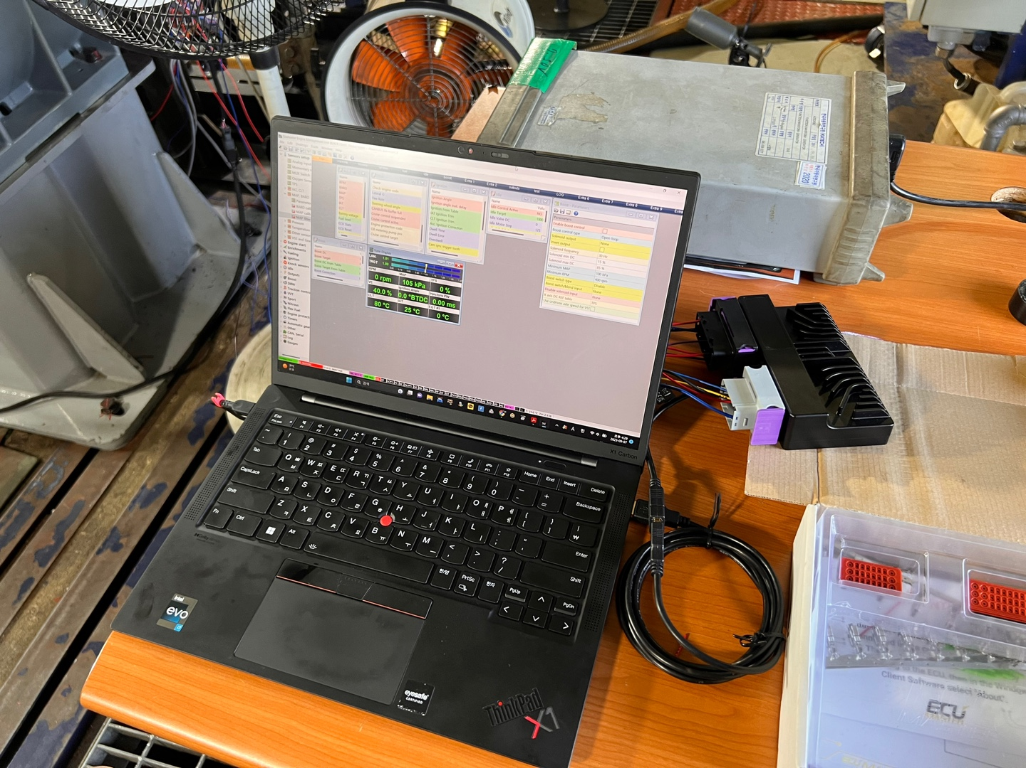
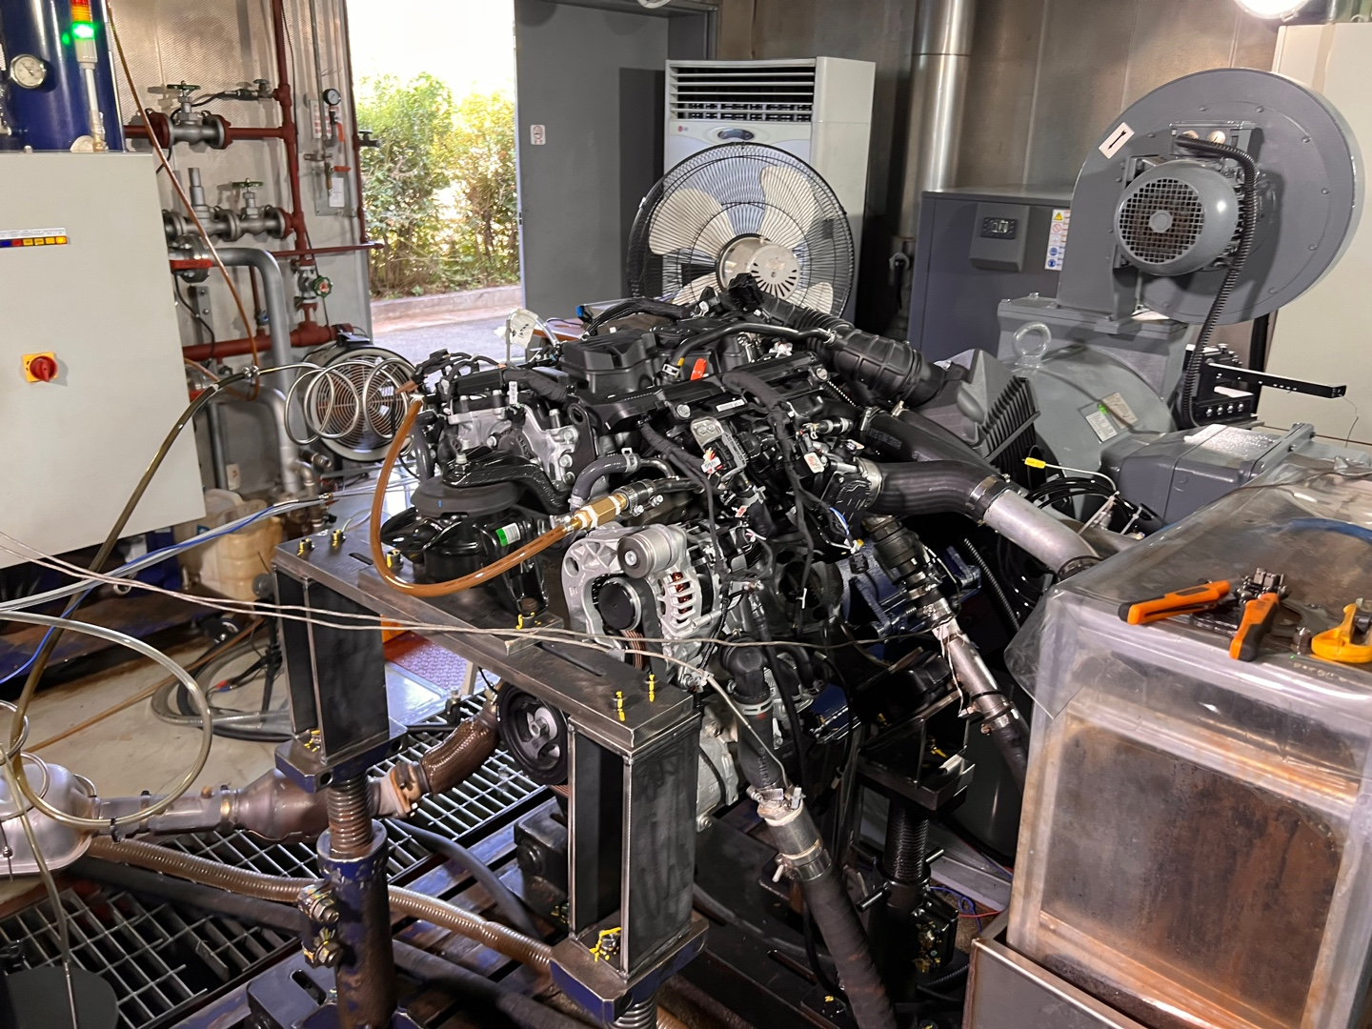
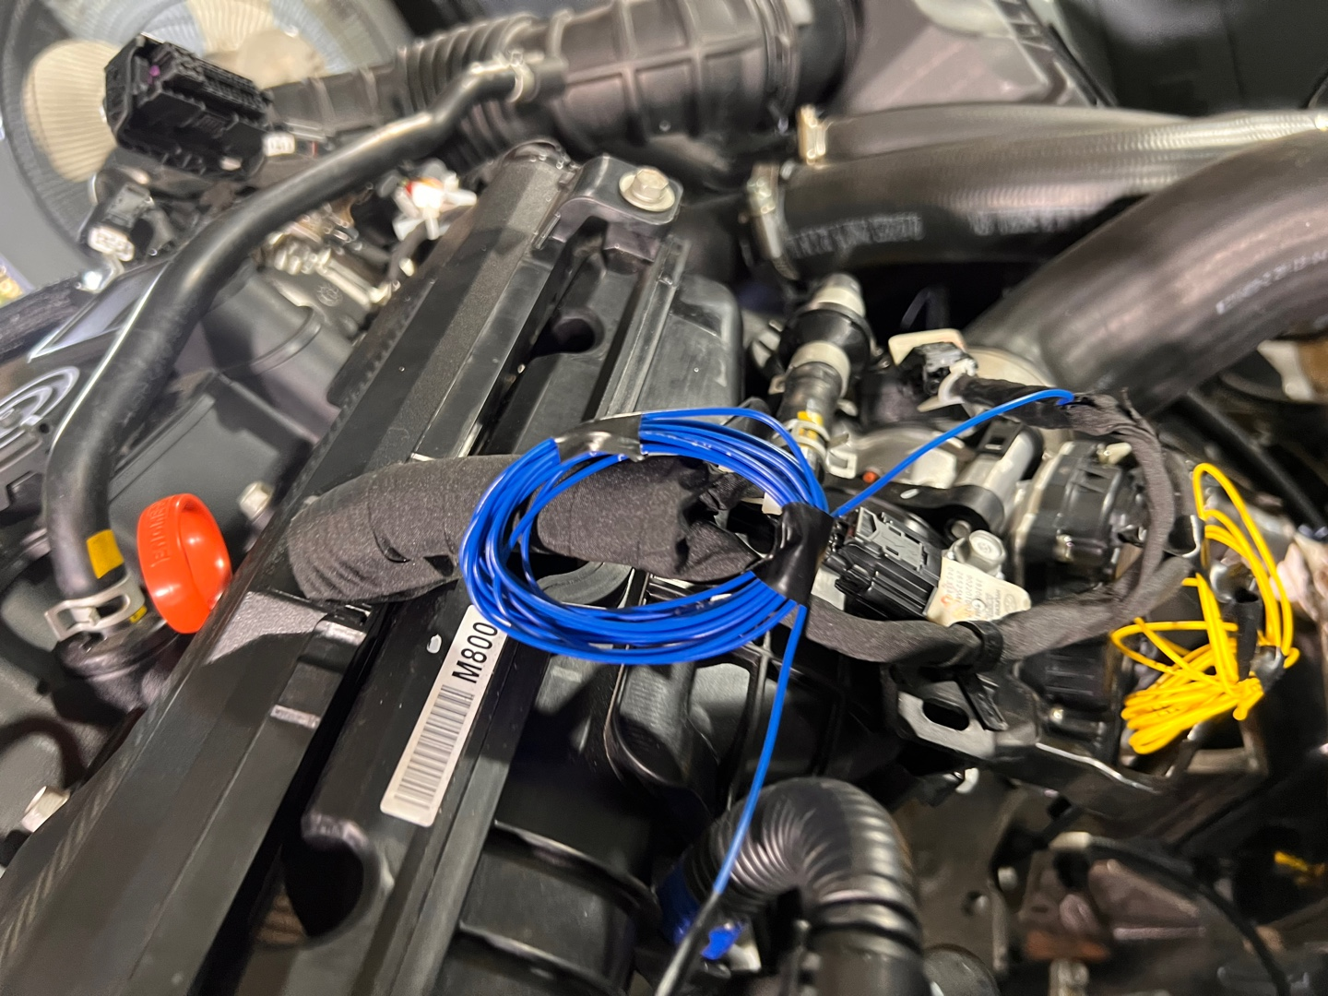
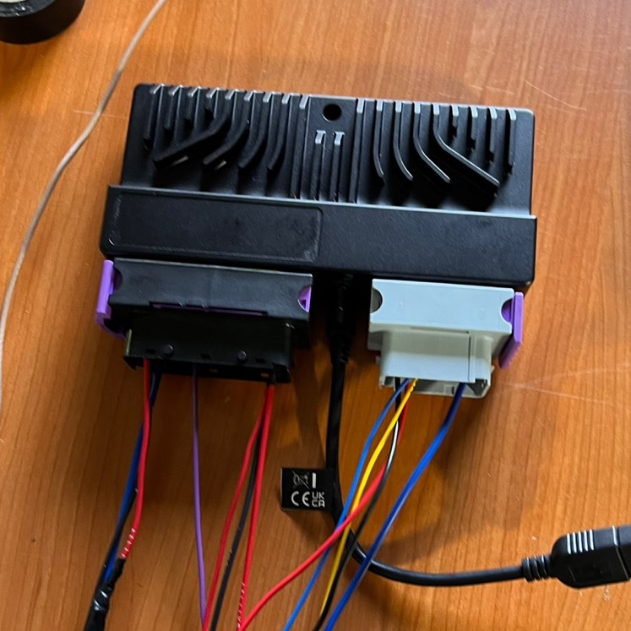
01-1
현대자동차용 VGT 터보차져 컨트롤러 개발
자동차 제조사 가솔린 VGT 터보차져 컨트롤러 개발

Slide 16
검토해주셔서 감사합니다.

